Slide 1
データ解析コンペ経過発表 Week 10
奈良原俊誠
斎藤陽
橋本朋樹

Slide 2
目次
TFTと確率分布
TFTの構築フロー
TFTのベースモデルの構築
最適な確率分布の選定
TFTと損失関数
偏相関分析と相関分析
偏相関分析
相関分析
2

Slide 3
TFTと確率分布
3

Slide 4
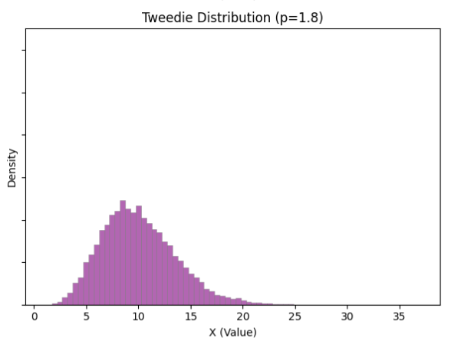
TFTの構築フロー
1.
2.
3.
4.
TFTベースモデルを構築する
最適な確率分布を選定する
確率分布を損失関数に組み込む
特徴量エンジニアリング
何が性能を上げているのか確認するためにベースモデルが必要
点ではなく確率を予測をする場合
対数尤度クラス
尤度に基づいたサンプリングクラス
が必要
e.g.
正則化，データ拡張
書店の詳細特徴量
Googleトレンド
4

Slide 5
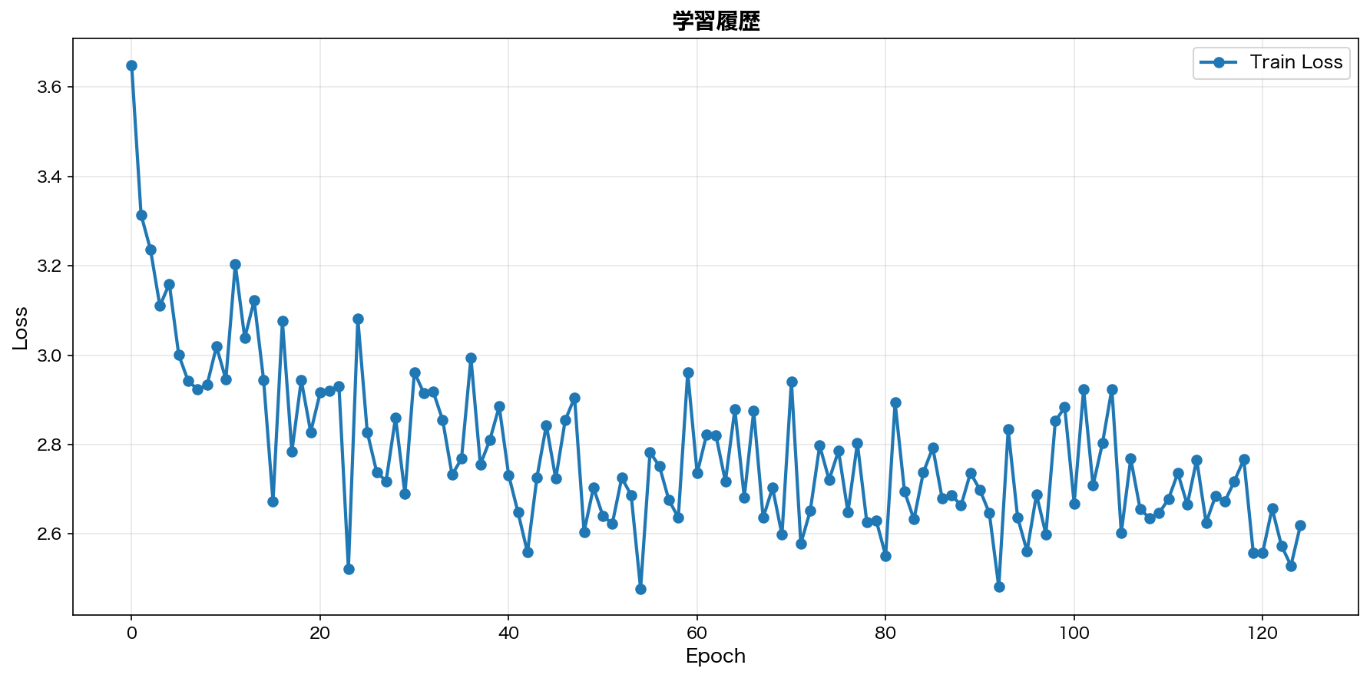
TFTベースモデルの構築
モデル TFT
説明変数 日付，書名，出版社，著者名，[x]分類，本体価格
目的変数 POS販売冊数
CONTEXT_LENGTH = 180
PREDICTION_LENGTH = 45
EPOC = 125
書名は正規化後出現回数>=366の1289種類に限定する
混合識別は日付，書名の複合キーとする
データが存在しない期間のPOS販売冊数は0で補完する
著者名の欠損は「UNKNOWN」で補完する
出版社，著者名，[x]分類は混合識別ごとの最頻値
本体価格は混合識別子ごとの平均値とする
TFTベースモデルのエポックごとの誤差の推移
5

Slide 6
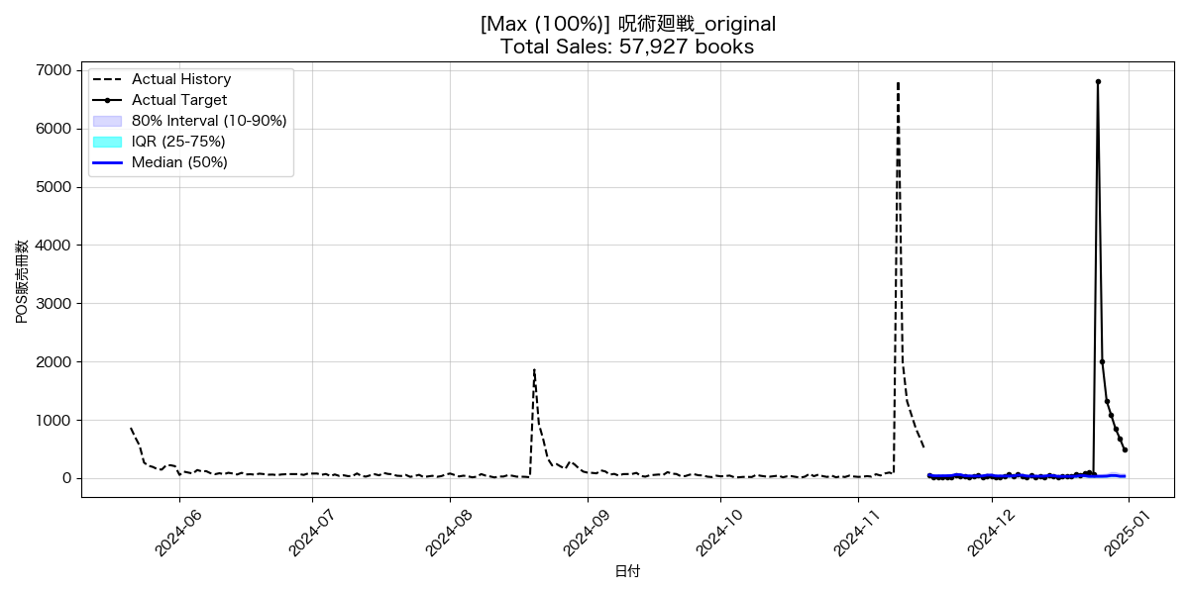
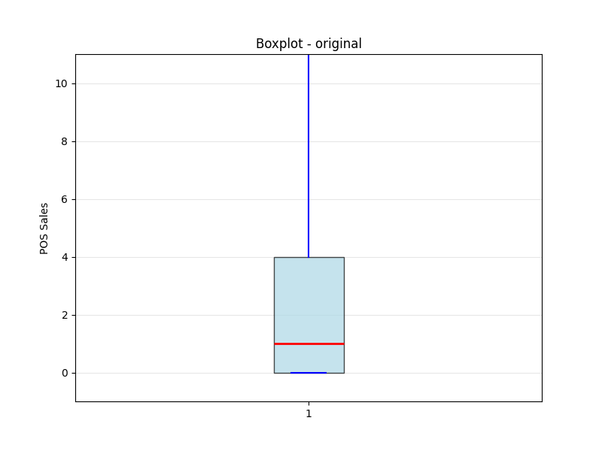
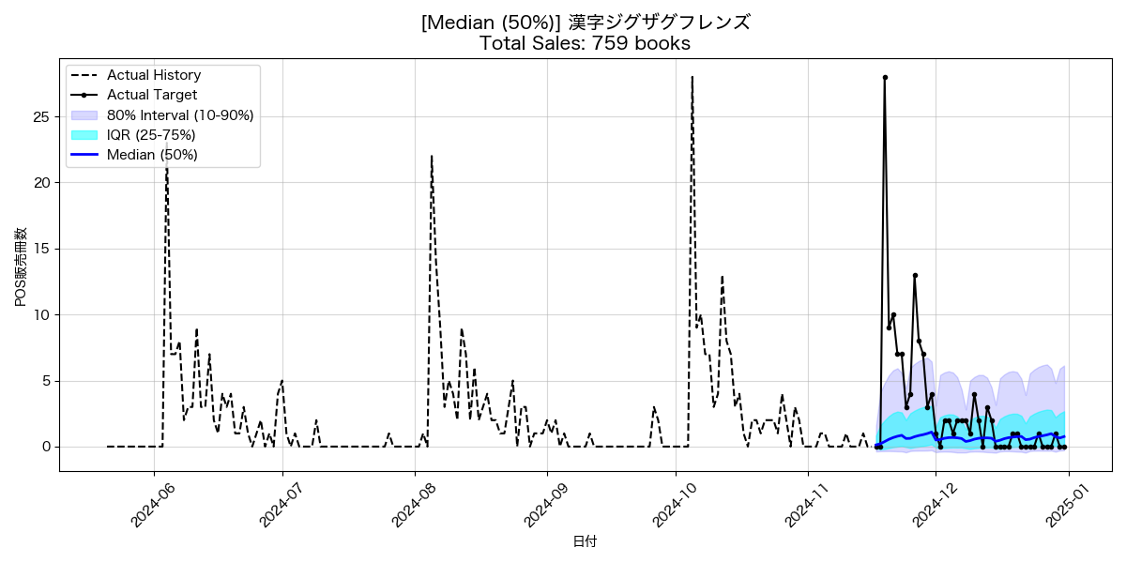
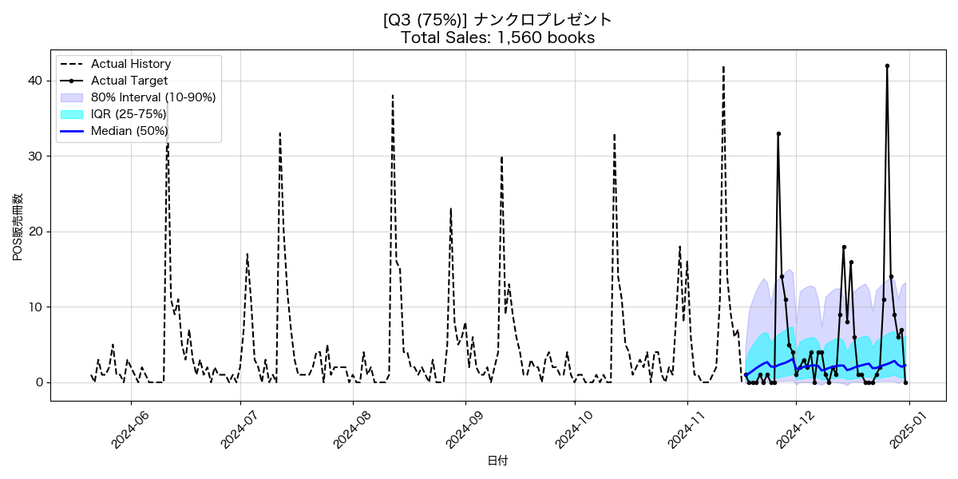
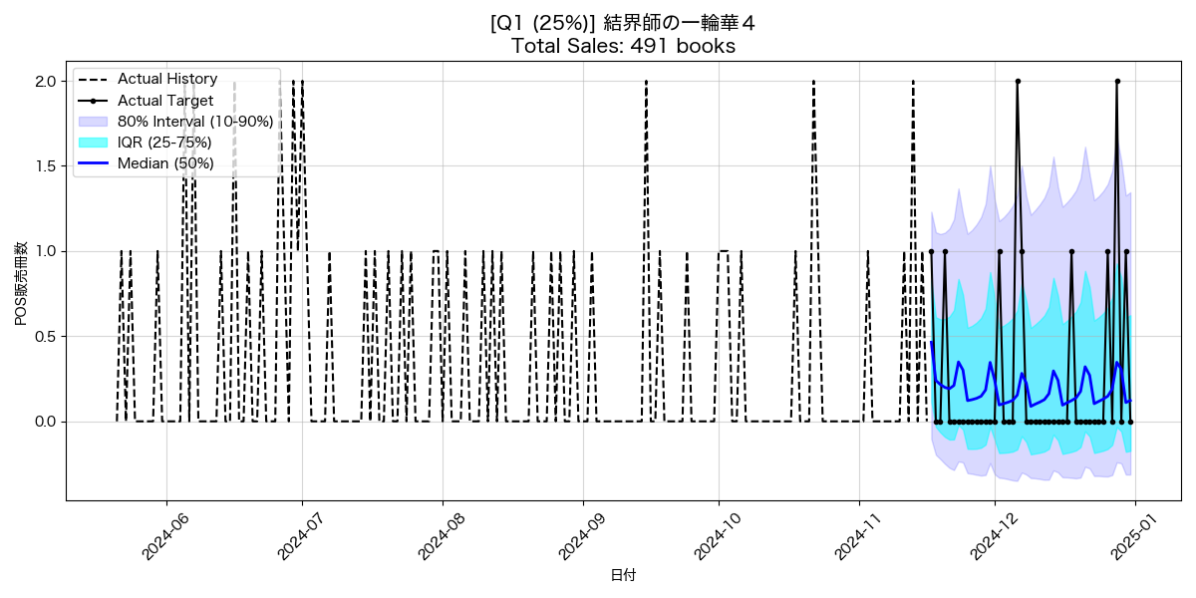
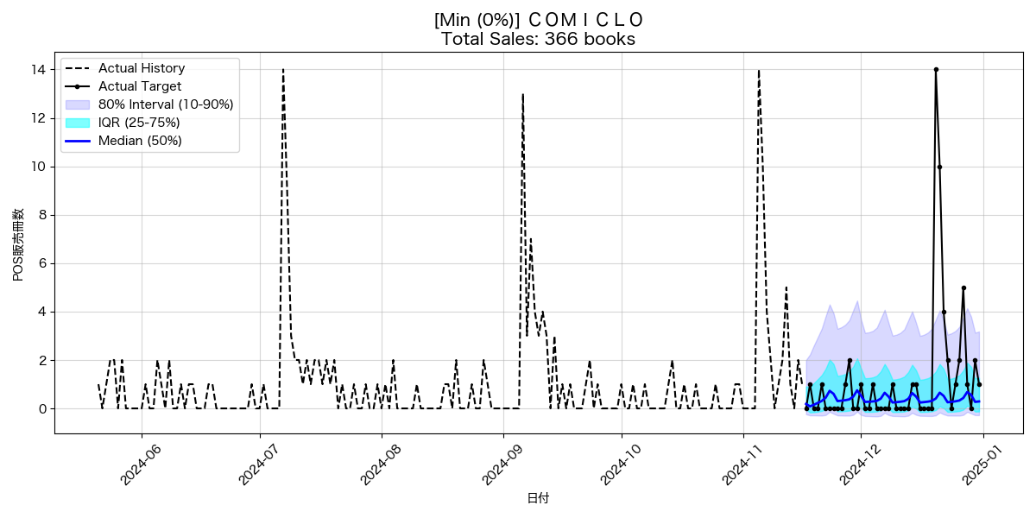
TFTベースモデルの予測結果
6

Slide 7
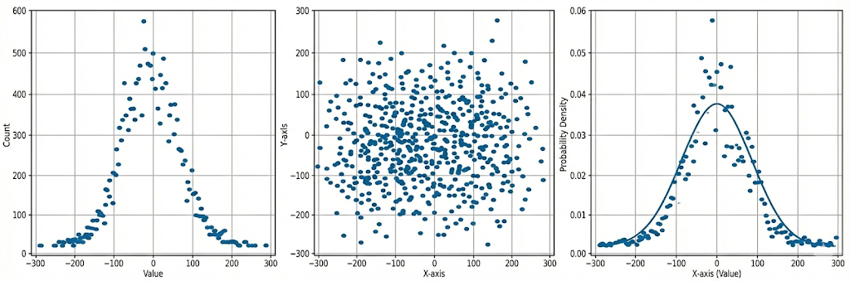
最適な確率分布の選定
目標
書名ごとのPOS販売冊数の分布を近似したい
スケール方法
original(生データのまま)
冪乗変換
対数変換(+e)
シフト(+e)
評価指標
AIC/BIC
確率分布
正規分布
ガンマ分布
Tweedie分布
パレート分布
ゼロ過剰負の2項分布(ZINB)
ガンマ分布とパレート分布は確率変数=0が未定義
n根号はn=1.5
対数変換は底e
対数変換はe分正にシフト(対数は真数=0を未定義なため)
確率分布は尤度を最大にするパラメータを選択
7

Slide 8
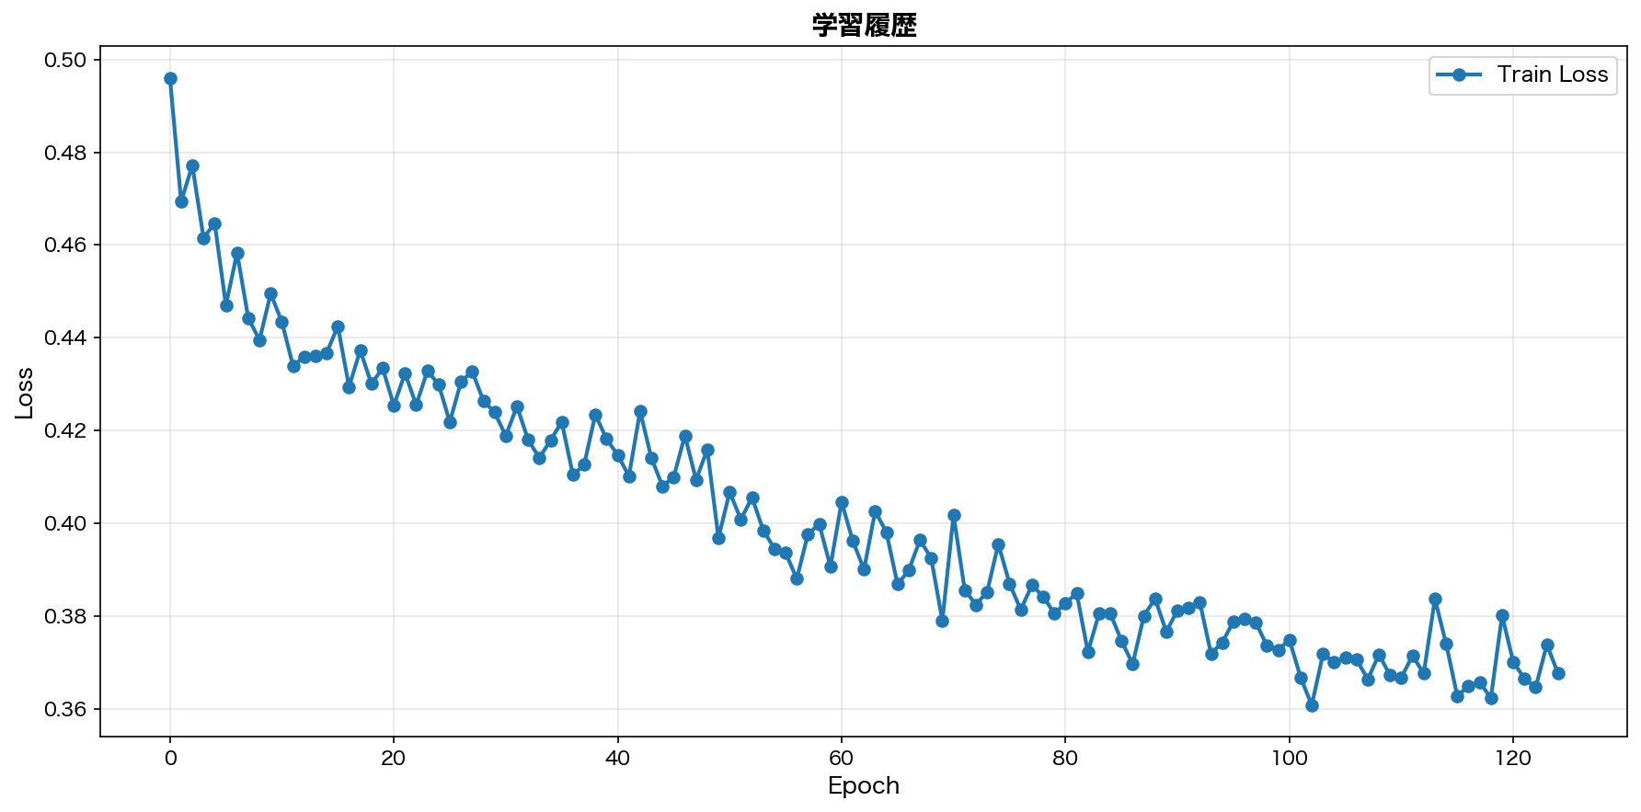
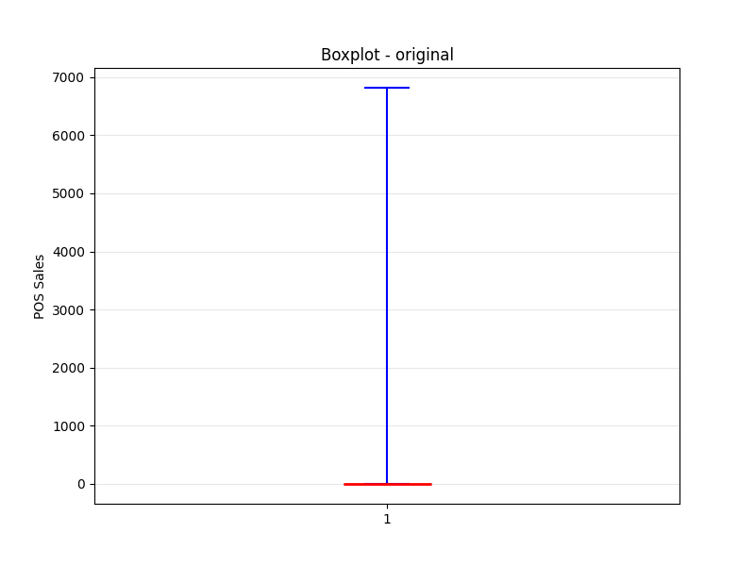
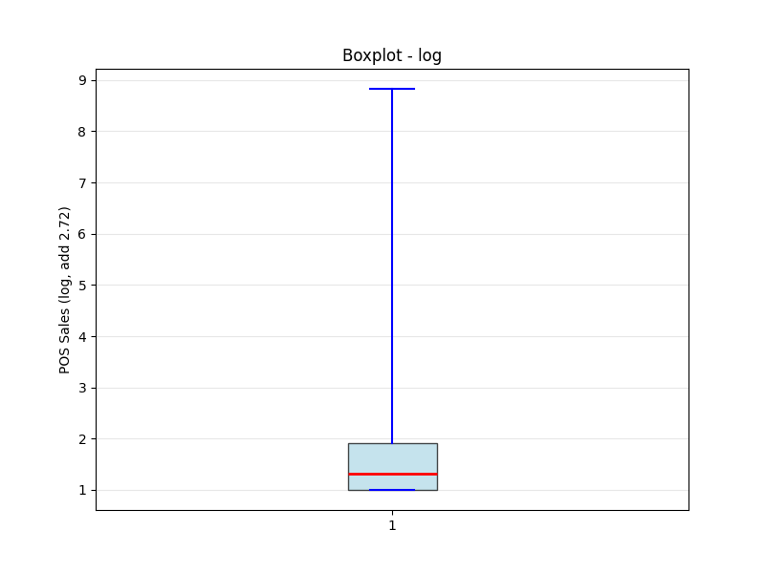
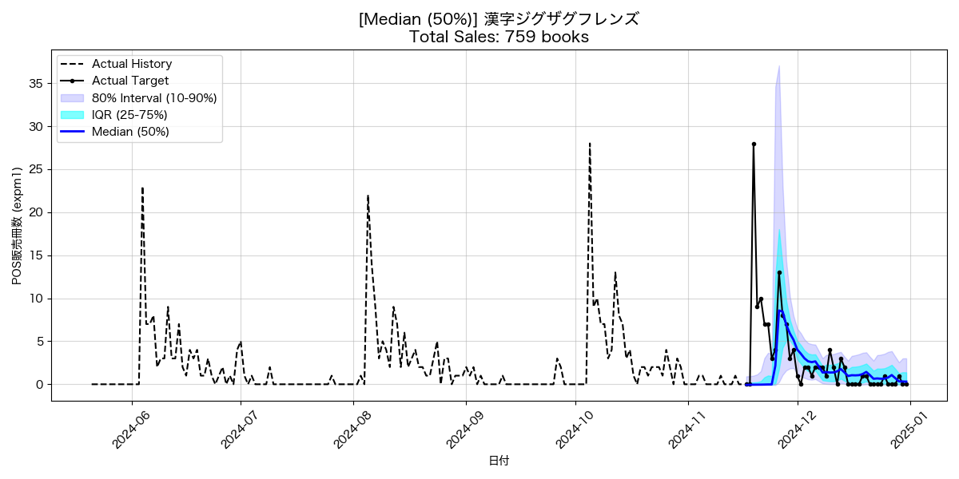
最適な確率分布の選定
Q. なぜ確率分布を仮定する前にスケールするのか
A. 数学的制約・歪度の解消・分散の安定化・学習の効率化
original
対数変換(+e)
8

Slide 9
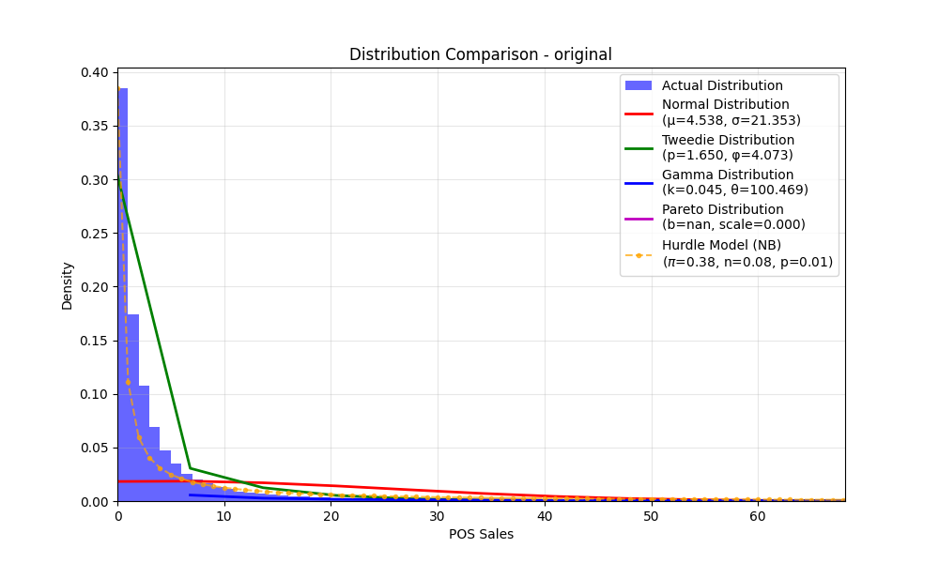
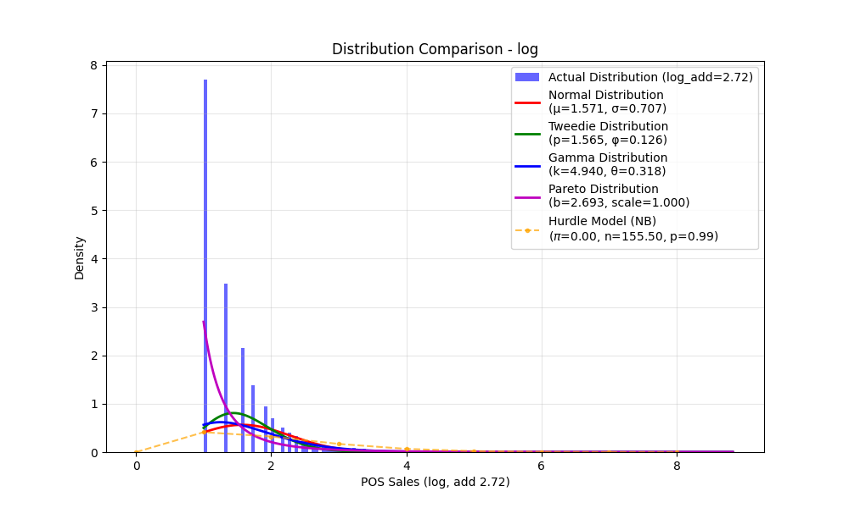
最適な確率分布の選定
originalの基本統計量
original | AIC | BIC
正規分布 | 4,227,211 | 4,227,234
ガンマ分布 | - | -
Tweedie分布 | 2,247,841 | 2,240,786
パレート分布 | - | -
ZINB | 2,292,950 | 2,292,984
original
平均値 | 4.5381
中央値 | 2.0738
標準偏差 | 19.5877
対数変換(+e)の基本統計量
対数変換(+e) | AIU | BIU
正規分布 | 1,011,292 | 1,011,314
ガンマ分布 | 853,840 | 853,862
Tweedie分布 | 925,901 | 925,923
パレート分布 | 358,973 | 358,996
ZINB | 928,632 | 928,666
対数変換(+e)
平均値 | 1.5707
中央値 | 1.4017
標準偏差 | 0.5461
9
スケール変換後逆変換をせず評価しているので単位が異なる

Slide 10
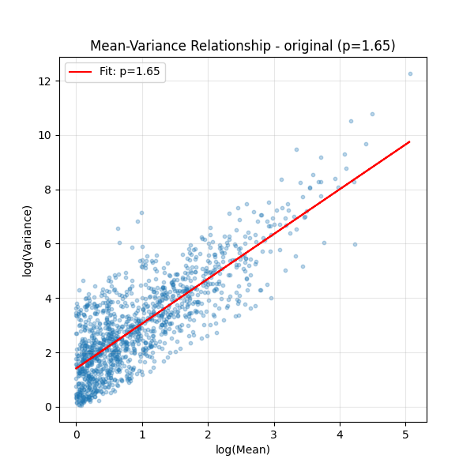
最適な確率分布の選定
適応度が高いスケール/確率分布
original + Tweedie分布 or ZINB
対数変換 + パレート分布
課題と考察
Tweedie分布 or ZINBは裾が指数関数的に減少する
パレート分布はヘッドを捉えられていない印象
→ヘッドをTweedie分布 or ZINB，テールをパレート分布の混合分布が最良？
10
Tweedie分布の尤度を最大にするpとΦの決定

Slide 11
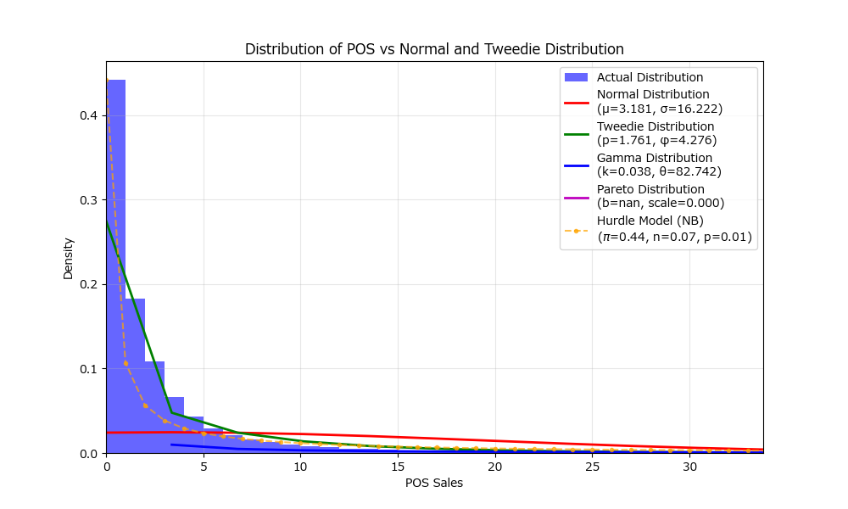
TFTと損失関数
Tweedie分布の組み込み
そもそもTFTにTweedieを組み込む
ライブラリは存在しない
→PyTorch の F.tweedie_lossを
利用して負の対数尤度を
損失関数として実装
予測の誤差が最小になるようにする
11

Slide 12
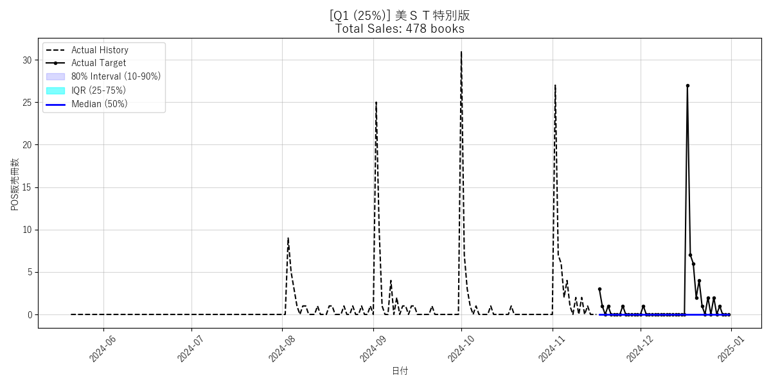
TFTと損失関数
実装結果
0過剰のデータのため、Loss(損失)を最小にするために
データがすべて0で予測
損失関数を組み込む前の
TFTでは予測できていた
損失関数導入により0の
重要度が向上し、予測が
0のみの結果
12

Slide 13

TFTと損失関数
予測データが0になった理由として考えられること
損失関数を求める数式
ここでy=0が多い(70%-90%)と学習内容が0に引っ張られ、
予測結果として0を算出すれば全体的な損失が少ないと判断された？
Y=（実際の売上）μ=（モデルの予測）p=（分布のパラメータ）
13

Slide 14
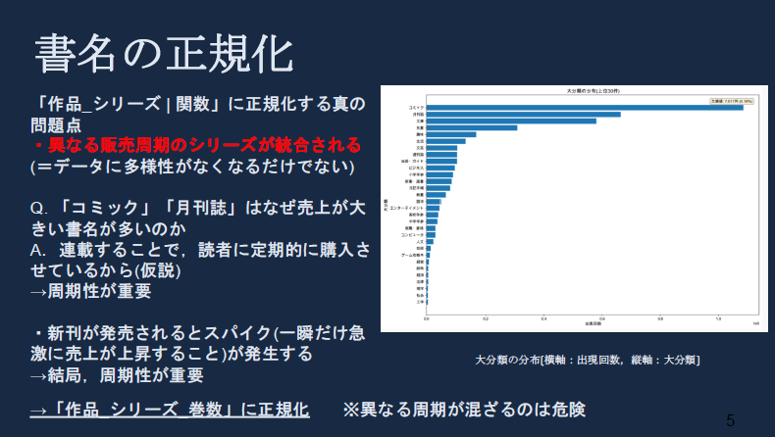
別モデル検証
使用モデル N-Beats (GrounTS)
現状 書名の周期性が重要
(正規化済み,Week7参照)
特徴 TFTはLightGBM等と比べて
時系列データを保存できる
N-BeatsはTFTよりも時系列
データに強い
結果 N-Beatsは時系列<<<季節性
366日のデータ(1年)では精度が出ない
14

Slide 15
別モデル検証
N-Beatsではmxnetというライブラリを用いる
→mxnetが長期間メンテナンス/アップデートされていない
問題点
使用している環境のpythonとの整合性がなく、既に存在する別
ライブラリとの競合が発生
→競合によりライブラリのnumpyが破損
知見
N-Beatsに限らず長期的な周期性が重要だと判明
TFTのContext_Lengthの長さを調整/再確認する重要性が判明
15

Slide 16
偏相関分析
16

Slide 17
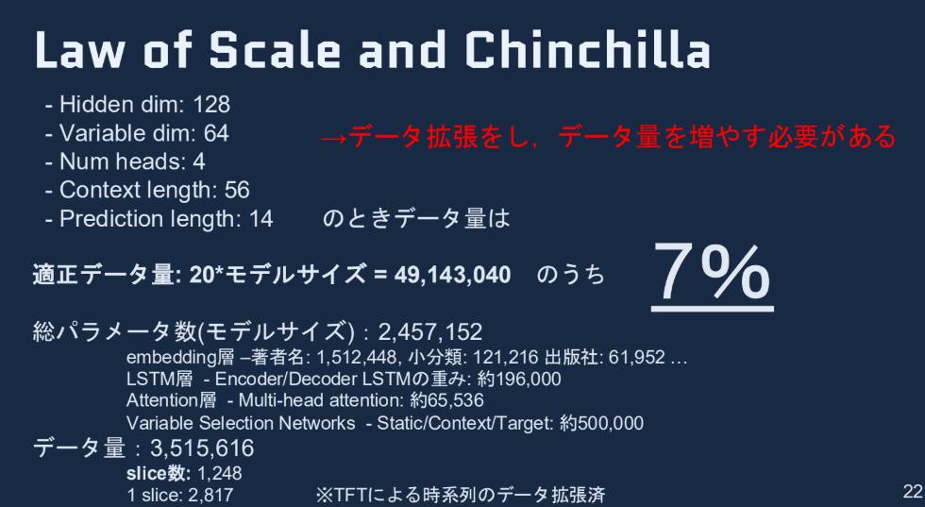
偏相関分析
TFTの精度向上にデータ拡張が必要
→拡張したデータが有用かどうかの分析
17

Slide 18
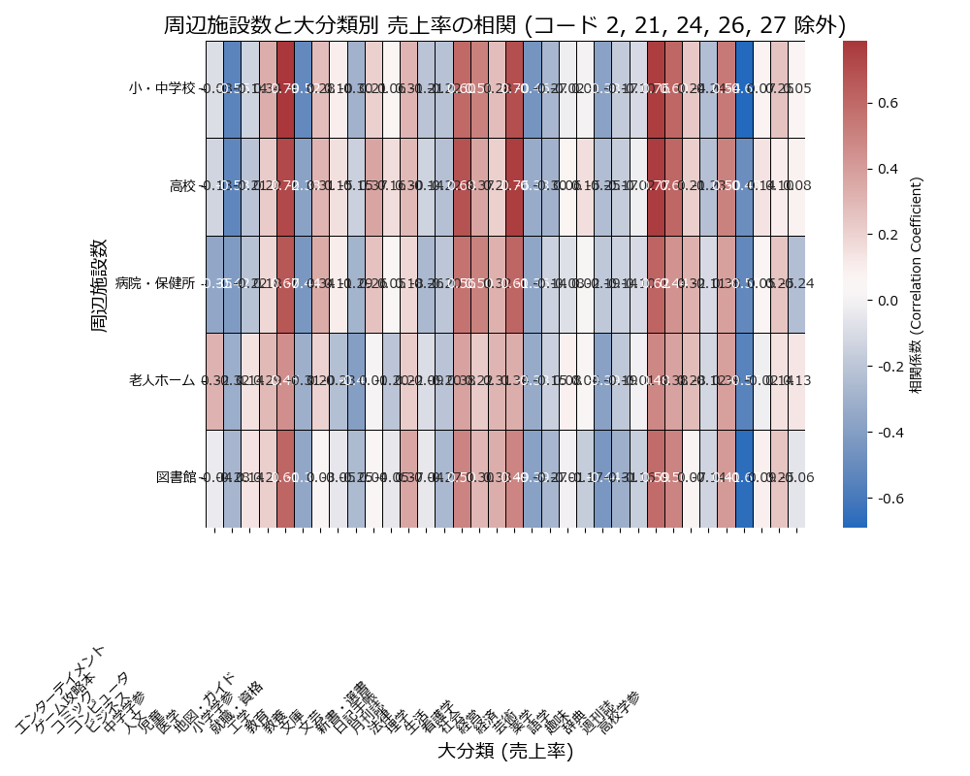
偏相関分析
周辺施設数と大分類別売上の相関
小・中学校、高校と
「ビジネス」「日記手帳」「経済」の相関あり
→第３の変数が影響しているのではという指摘
18

Slide 19
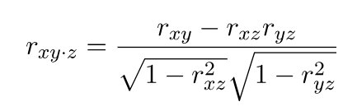
偏相関分析
偏相関係数…第3の変数の影響を除いた相関係数
ｒxy.z : 偏相関係数
ｒxy : xとyの相関係数
ｒyz : yとzの相関係数
ｒxz : xとzの相関係数
→残差の相関
19

Slide 20
偏相関分析
相関があった大分類が「ビジネス」「経済」などであるため、親世代の数の影響が大きいと仮定
→メッシュ毎の子持ち世帯数のデータを追加
＊国勢調査(核家族世帯数ー2人世帯数）
片親の考慮ができていないため、データ変更の余地あり
20

Slide 21
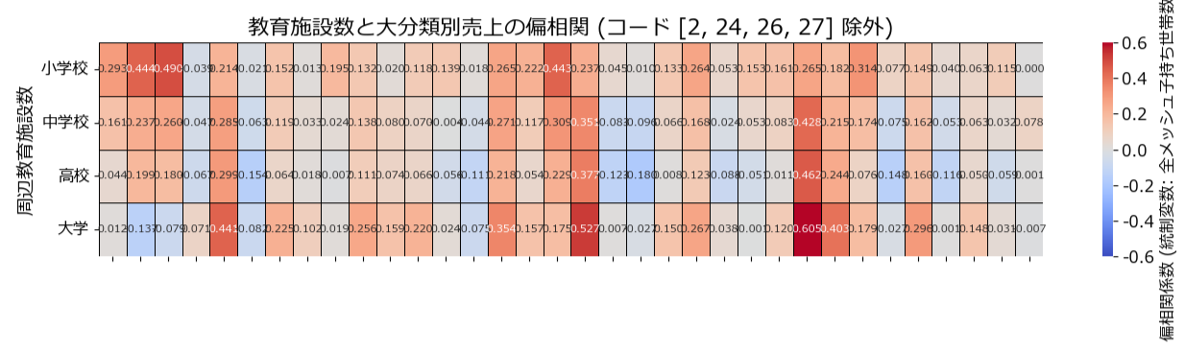
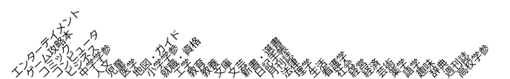
偏相関分析
小・中学校に注目
「ビジネス」「日記手帳」
「経済」は弱い相関に
「コミック」「ゲーム攻略本」などの相関が多少強まった
→子持ち世帯数の影響あり
21

Slide 22
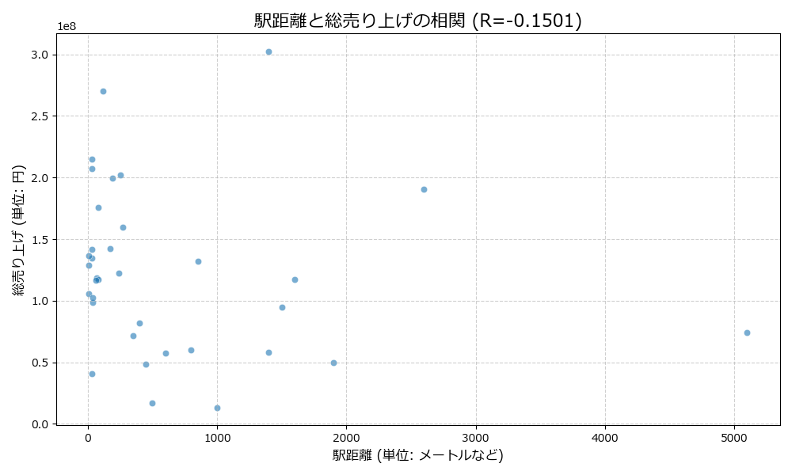
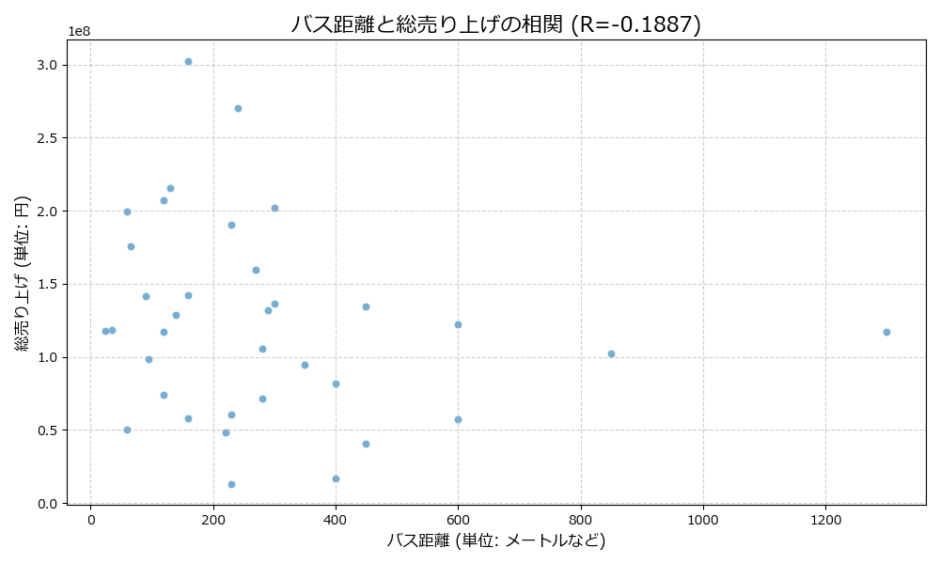
相関分析
交通施設距離と総売り上げの相関
バス距離、駅距離ともに相関が得られなかった。
→ユーザのメインアクセス方法との距離との相関は？
22

Slide 23
相関分析
バス距離（Googleマップ上徒歩距離）
駐車場の有無のカラム追加（1：有、0：無）
メインアクセス距離カラムを作成
駐車場がある場合…車（1）
ない場合…バス距離と駅距離の小さい値 でデータを作成
23

Slide 24
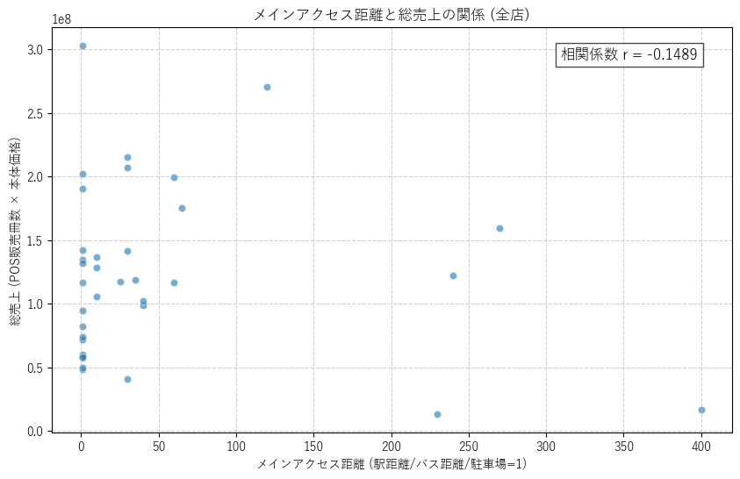
相関分析
駐車場のある店舗が多く、
相関が得られなかった。
→東京都内など駅からの距離が近い場合は駅から徒歩で行く人が多いと予想
24

Slide 25
相関分析
メインアクセス距離カラムより
'メインアクセス250'
'メインアクセス500'
'メインアクセス750' を作成
メインアクセスＮカラム
駅距離がＮ以下の時…駅距離を優先
Ｎより大きいとき…メインアクセス距離と同様
25

Slide 26
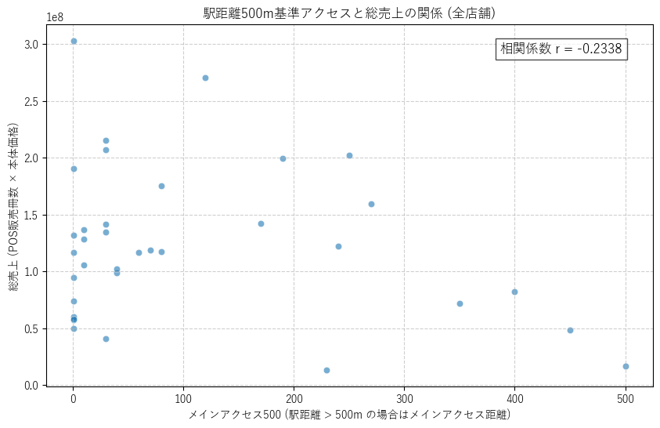
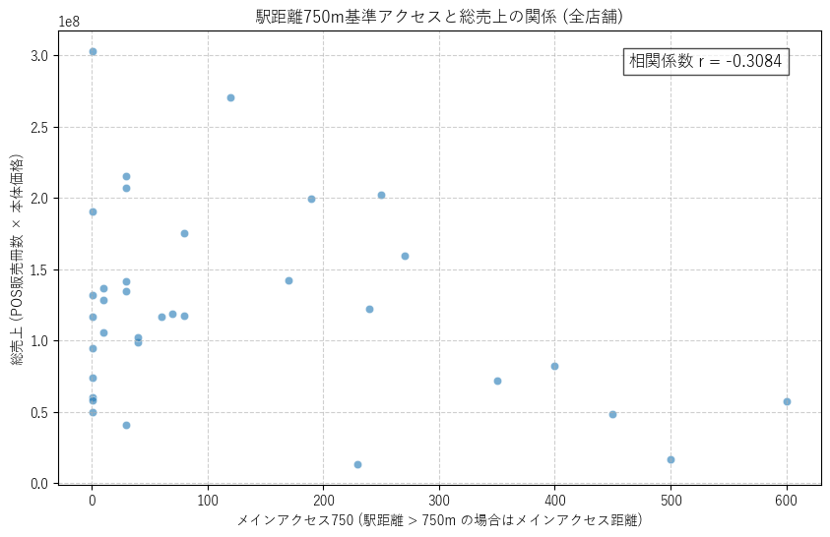
相関分析
メインアクセス250 …ｒ＝0.0092
メインアクセス500
…ｒ＝-0.2338
メインアクセス750
…ｒ＝-0.3084
優先する駅距離の値を大きくするほど相関も強くなった →値を大きくしすぎると駅距離と変わらなくなってしまう​
26

Slide 27
方針
データ拡張の今後の方針
・メインアクセス距離のように今あるデータの新たな活用方法を吟味
・新たな有用そうなデータを検討（Googleトレンドなど）
27

Slide 28
付録

Slide 29
TFTベースモデルの性能
MSE: 1273.3538
abs_error: 222469.3085
abs_target_sum: 300242.0000
abs_target_mean: 5.1761
seasonal_error: 3.1019
MASE: inf
MAPE: 0.6662
sMAPE: 1.2200
MSIS: inf
num_masked_target_values: 0.0000
QuantileLoss[0.1]: 59135.8522
Coverage[0.1]: 0.1002
QuantileLoss[0.2]: 108422.0868
Coverage[0.2]: 0.1857
QuantileLoss[0.3]: 152245.2899
Coverage[0.3]: 0.2935
QuantileLoss[0.4]: 190740.0818
Coverage[0.4]: 0.3757
QuantileLoss[0.5]: 222469.3087
Coverage[0.5]: 0.4930
QuantileLoss[0.6]: 245536.3308
Coverage[0.6]: 0.5780
QuantileLoss[0.7]: 259461.6109
Coverage[0.7]: 0.6599
QuantileLoss[0.8]: 254524.7909
Coverage[0.8]: 0.7506
QuantileLoss[0.9]: 216690.2208
Coverage[0.9]: 0.8499
RMSE: 35.6841
NRMSE: 6.8940
ND: 0.7410
wQuantileLoss[0.1]: 0.1970
wQuantileLoss[0.2]: 0.3611
wQuantileLoss[0.3]: 0.5071
wQuantileLoss[0.4]: 0.6353
wQuantileLoss[0.5]: 0.7410
wQuantileLoss[0.6]: 0.8178
wQuantileLoss[0.7]: 0.8642
wQuantileLoss[0.8]: 0.8477
wQuantileLoss[0.9]: 0.7217
mean_absolute_QuantileLoss: 189913.9525
mean_wQuantileLoss: 0.6325
MAE_Coverage: 0.3610
OWA: nan
29

Slide 30
TFT対数変換の性能
MSE: 0.5665
abs_error: 30270.8042
abs_target_sum: 58923.3727
abs_target_mean: 1.0158
seasonal_error: 0.4801
MASE: inf
MAPE: 0.4771
sMAPE: 1.0563
MSIS: inf
num_masked_target_values: 0.0000
QuantileLoss[0.1]: 10739.4286
Coverage[0.1]: 0.1057
QuantileLoss[0.2]: 18419.4137
Coverage[0.2]: 0.2189
QuantileLoss[0.3]: 24198.9619
Coverage[0.3]: 0.3132
QuantileLoss[0.4]: 28195.0255
Coverage[0.4]: 0.3869
QuantileLoss[0.5]: 30270.8041
Coverage[0.5]: 0.5025
QuantileLoss[0.6]: 30506.2312
Coverage[0.6]: 0.6019
QuantileLoss[0.7]: 28687.0630
Coverage[0.7]: 0.6904
QuantileLoss[0.8]: 24616.3711
Coverage[0.8]: 0.7700
QuantileLoss[0.9]: 17219.2771
Coverage[0.9]: 0.8654
RMSE: 0.7527
NRMSE: 0.7409
ND: 0.5137
wQuantileLoss[0.1]: 0.1823
wQuantileLoss[0.2]: 0.3126
wQuantileLoss[0.3]: 0.4107
wQuantileLoss[0.4]: 0.4785
wQuantileLoss[0.5]: 0.5137
wQuantileLoss[0.6]: 0.5177
wQuantileLoss[0.7]: 0.4869
wQuantileLoss[0.8]: 0.4178
wQuantileLoss[0.9]: 0.2922
mean_absolute_QuantileLoss: 23650.2863
mean_wQuantileLoss: 0.4014
MAE_Coverage: 0.3731
OWA: nan
30

Slide 31
最適な確率分布の選定
original
31

Slide 32
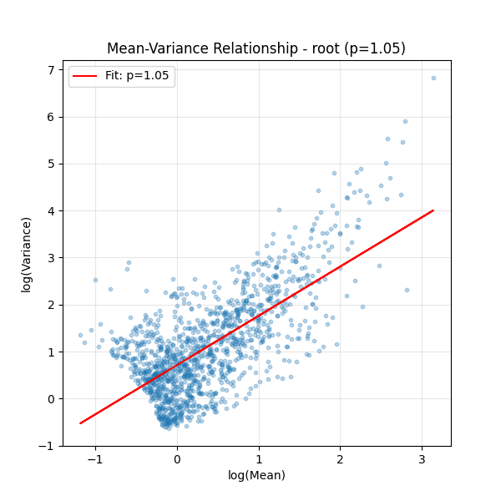
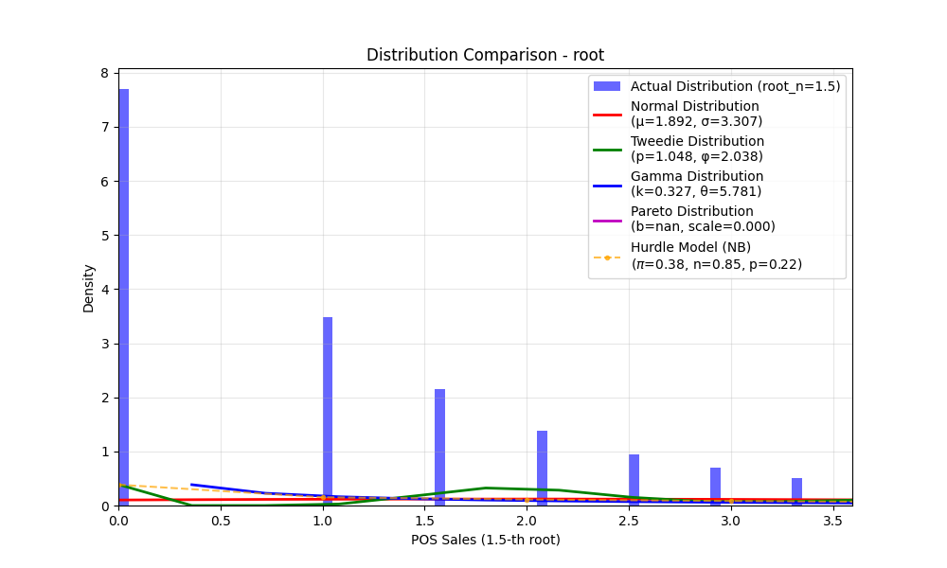
最適な確率分布の選定
冪乗変換
32

Slide 33
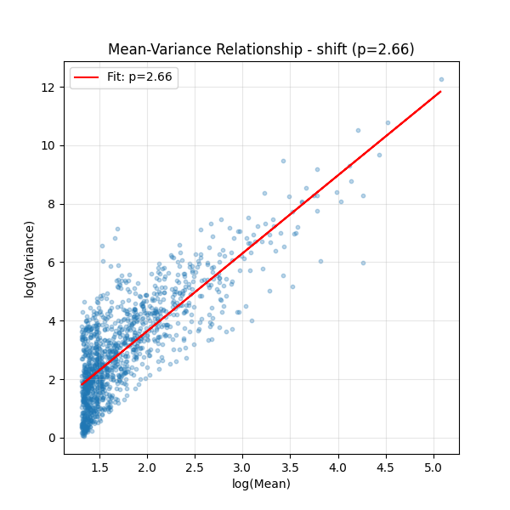
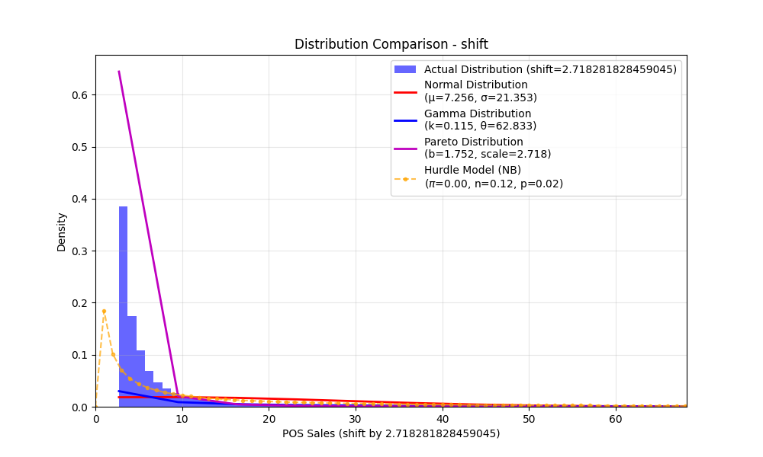
最適な確率分布の選定
シフト(+e)変換
33

Slide 34
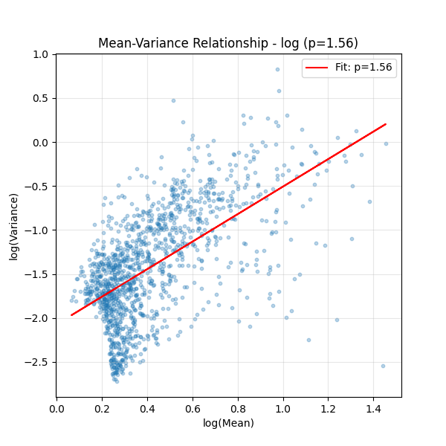
最適な確率分布の選定
対数変換 (+e)
34

